Slide 1
제4장 CSS3 스타일 시트 기초
학 습 목 표
HTML과 CSS 사이의 관계
CSS 선택자 이해와 응용
CSS 를 이용한 색상, 폰트 지정
CSS를 이용한 웹 페이지 스타일 설정

Slide 2

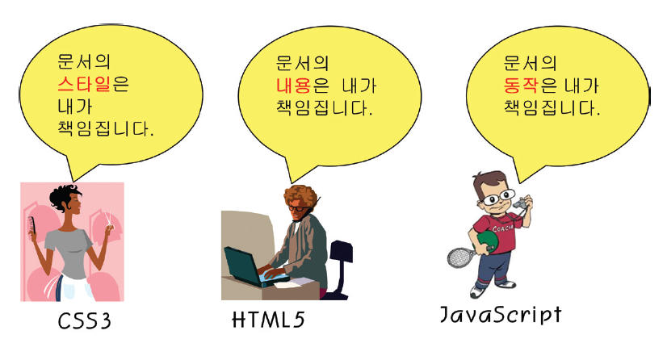
문서의 구조, 내용 -> HTML
문서의 스타일(크기, 폰트, 색상) -> ?
역할을 기준으로 분할 정복이 적용된 예
107쪽 중단 설명글(월드와이드웹이...)의 해석
분할정복이 미비할 시 초기에는 그럭저럭 사용되나
그 기능을 향상하고자 할 때 걸림돌이 됨.
따라서 추후 아키텍처 수준의 대폭적 개정이 발생

Slide 3

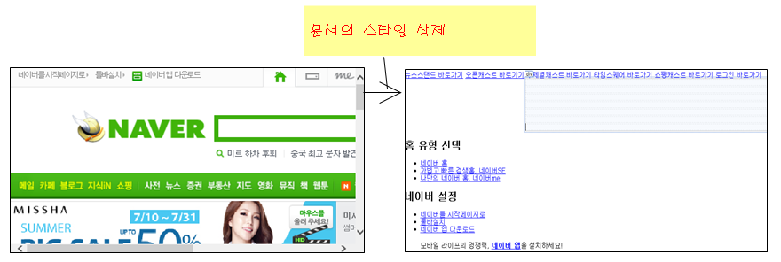
만약 CSS가 없다면

Slide 4

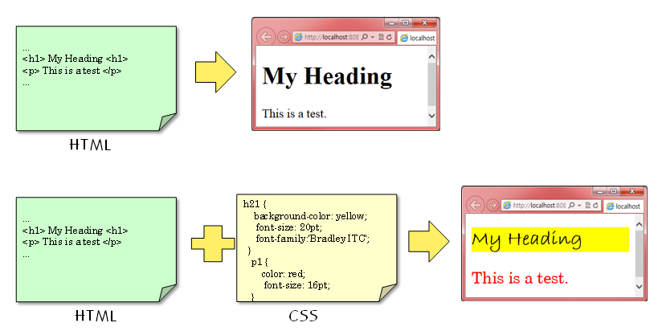
CSS(Cascading Style Sheets): 문서의 스타일을 지정한다.
작가 디자이너

Slide 5

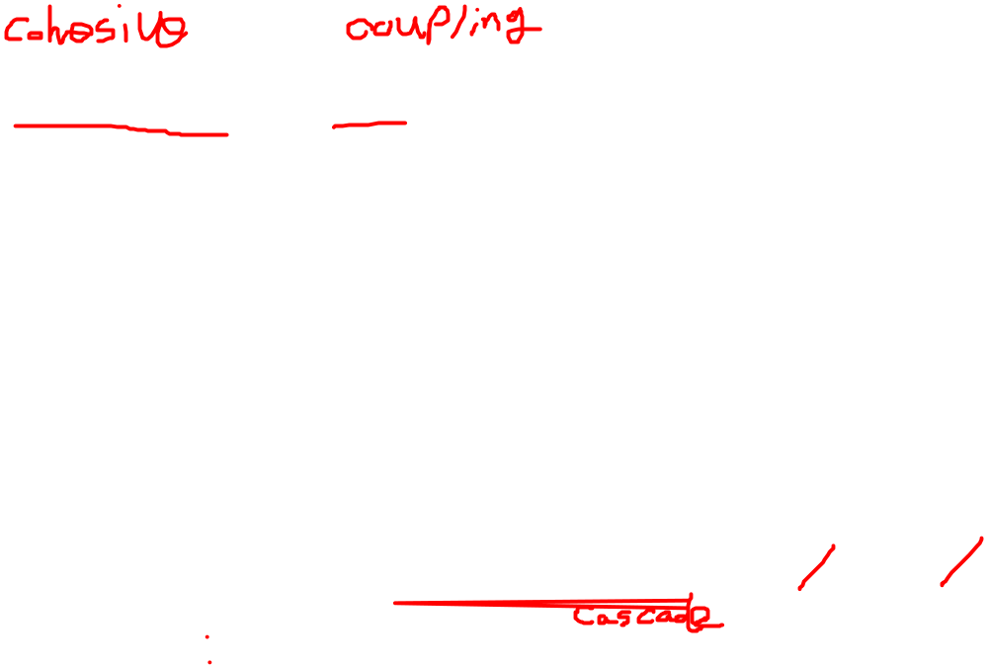
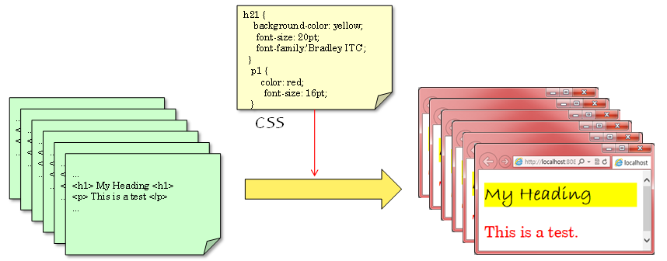
모든 페이지들이 동일한 CSS를 공유하므로 전체를 쉽게 관리
  거대하고 복잡한 사이트를 관리할 때에 필요
  문서 전체 일관성 - 현대는 이미지다
  작업 효율 향상
    이전 방식 – 모든 페이지를 변경해 주어야 함
여러 css가 적용될 수 있으며 운선순위가 있다
외부 < head < inline < custom

Slide 6

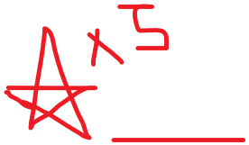
선택자(selectors)
박스 모델(Box Model)
배경 및 경계선(Backgrounds and Borders)
텍스트 효과(Text Effects)
2차원 및 3차원 변환(2D/3D Transformations)
애니메이션(Animations)
다중 컬럼 레이아웃(Multiple Column Layout)
사용자 인터페이스(User Interface)

Slide 7

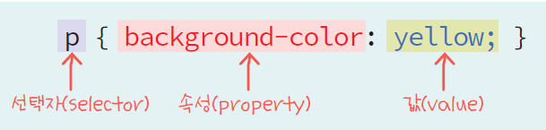
선택자(selector) { 속성: 값; }
끝에 반드시 ;을 적어 준다.
주석: /* … */
적용대상 요소 지정
<여러 속성 정의 방법>
P{
background-color:yellow;
Border:2px solid red;
}

Slide 8

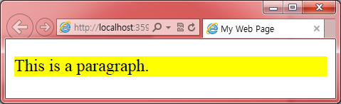
<!doctype html>
<html>
<head>
<title>My Web Page</title>
<style>
p { background-color: yellow; }
</style>
</head>
<body>
<p>This is a paragraph.</p>
</body>
</html>

Slide 9

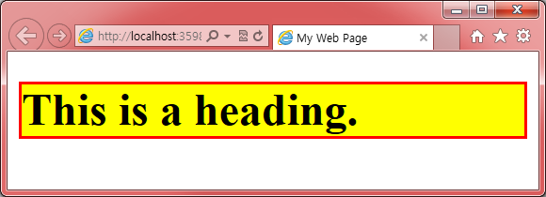
<!DOCTYPE html>
<html>
<head>
<title>My Web Page</title>
<style>
h1 {
background-color: yellow;
border: 2px solid red;
}
</style>
</head>
<body>
<h1>This is a heading.</h1>
</body>
</html>

Slide 10

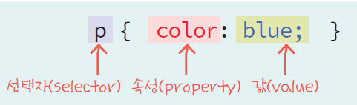
선택자(selector): HTML 요소를 선택하는 부분
선택자는 jQuery에서도 사용
가장 많이 사용되는 것은 6가지 정도
선택자에 대한 W3C의 문서는 http://www.w3.org/TR/css3-selectors/

Slide 11


전체 선택자(universal selector)
타입 선택자(type selector)
클래스 선택자(class selector)
속성 선택자(attribute selector)
의사 선택자(pseudo-class)
아이디 선택자(ID selector)
*

Slide 12

타입 선택자(type selector) : HTML 요소 이름을 사용
h1 { color: green; }
모든 h1 요소를 선택한다.

Slide 13

전체 선택자(universal selector): 페이지 안의 모든 요소를 선택
* { color: green; }
전체 요소를 선택한다.
모든 요소 공통 설정

Slide 14

아이디 선택자(id selector): 특정한 요소를 선택
#target { color: red; }
id가 target인 요소를 선택한다.
p#target { color: red; }
P요소 중 id가 target인 요소를 선택한다.
<p id=“target">Hello World!</p>
<p>요소의 id를 “target”로 지정한다.

Slide 15
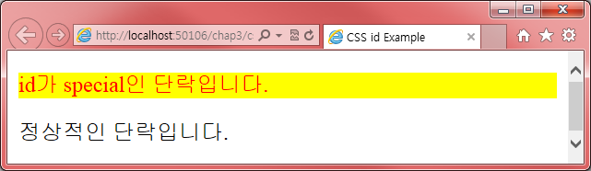
<!DOCTYPE html>
<html>
<head>
<title>CSS id Example</title>
<style>
#special {
background-color: yellow;
color: red;
}
</style>
</head>
<body>
<p id="special">id가 special인 단락입니다.</p>
<p>정상적인 단락입니다.</p>
</body>
</html>

Slide 16


클래스 선택자(class selector)는 클래스가 부여된 요소를 선택한다.
.target { color: red; }
클래스가 target인 요소를 선택한다.
p.target { color: red; }
<p class=“target">Hello World!</p>
<p>요소의 클래스를 “target”로 지정한다.
id selector 와 다른점은?
! 여러 요소에 같은 id를 줄 수 있나요?
특정 클래스는 여러 요소에 지정 가능

Slide 17
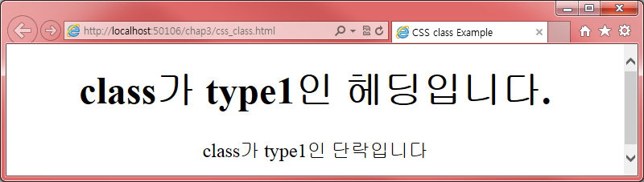
<!DOCTYPE html>
<html>
<head>
<title>CSS class Example</title>
<style>
.type1 {
text-align: center;
}
</style>
</head>
<body>
<h1 class="type1">class가 type1인 헤딩입니다.</h1>
<p class="type1">class가 type1인 단락입니다</p>
</body>
</html>

Slide 18

선택자를 콤마(,)로 분리하여 나열할 수 있다.
h1, h2, h3 { font-family: sans-serif; }
<h1>, <h2>, <h3>요소를 선택한다.

Slide 19
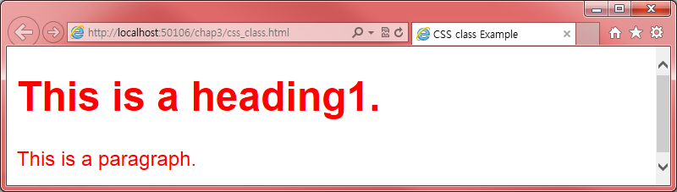
<!DOCTYPE html>
<html>
<head>
<title>CSS selector Example</title>
<style>
h1, p {
font-family: sans-serif;
color: red;
}
</style>
</head>
<body>
<h1>This is a heading1.</h1>
<p>This is a paragraph.</p>
</body>
</html>

Slide 20

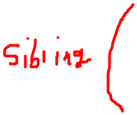


선택자 | 설명
s1 s2 | s1 요소에 포함된 s2 요소를 선택한다. (후손 관계, 부모, 조부, 증조, 고조, …)
s2 > s2 | s1 요소의 직계 자식 요소인 s2를 선택한다.(자식 관계- 아빠와 아들)
s1 + s2 | s1 요소 바로 뒤에 있는 s2 요소를 선택한다. (근접 형제)
s1 ~ s2 | s1과 s2의 부모가 같아야하며 s1 요소 뒤에 있는 모든 s2 요소를 선택한다. (모든 동생)

Slide 21


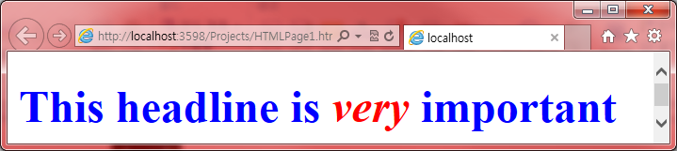
<!DOCTYPE html>
<html>
<head>
<style>
body em { color: red; } /* body에 속한 모든 em 요소 */
body > h1 { color: blue; } /* body 바로 아래 속한 h1 요소 */
</style>
</head>
<body>
<h1>This headline is <em>very</em> important</h1>
</body>
</html>

Slide 22

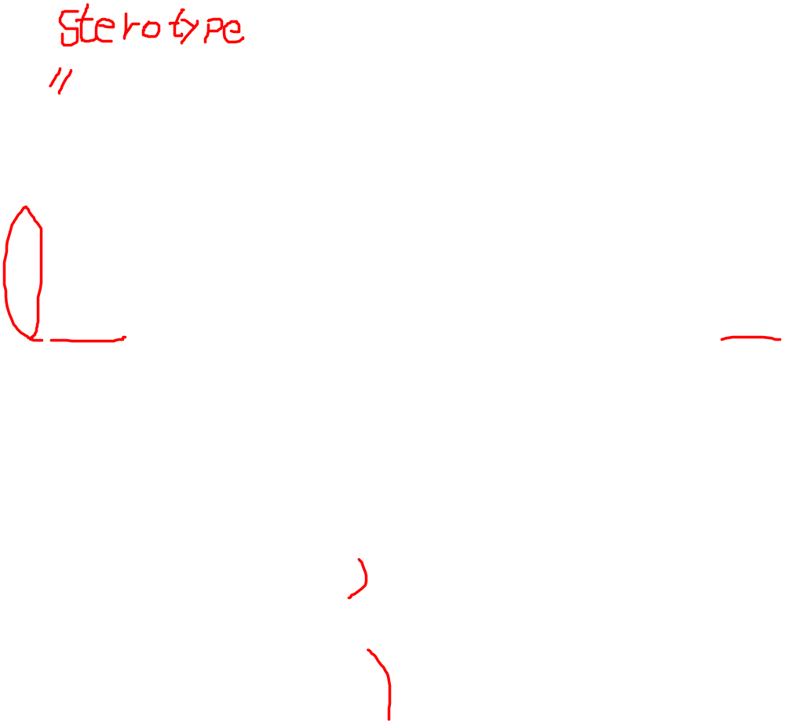
의사 클래스(pseudo-class): 클래스가 정의된 것처럼 간주
  a:link { color: blue; } /* 아직 방문하지 않은 상태 */
  a:visited { color: green; } /* 해당 링크로 방문한 않은 상태 */
  a:hover { color: red; } /* 마우스가 위로 왔을 때 */
  Table:nth-child(1) {color:navy;} /* 첫 행 */
  Table:nth-child(2n+1) {color:navy;}
  Table:nth-child(odd) {color:navy;} /* 홀수번째 행 */
  Table:nth-child(2n) {color:maroon;}
  Table:nth-child(even) {color:maroon;} /* 짝수행에 대하여 */
문서 트리 외부에서 관리되는 정보

Slide 23
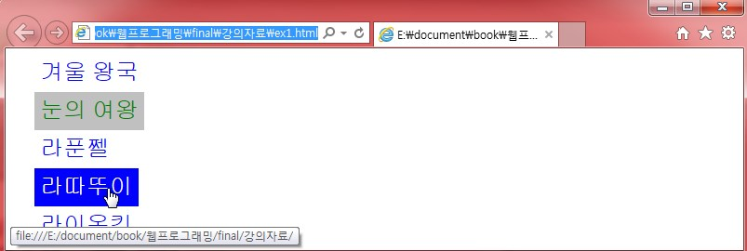
a:link {
text-decoration: none;
color: blue;
background-color: white;
}
a:visited {
text-decoration: none;
color: green;
background-color: silver;
}
a:hover {
text-decoration: none;
color: white;
background-color: blue;
}
…

Slide 24


속성 선택자: 특정한 속성을 가지는 요소를 선택한다.
  h1[title] { color: blue; }
  p[class=“example”] { color: blue; }

Slide 25

외부 스타일 시트(external style sheet)
내부 스타일 시트(internal style sheet)
인라인 스타일 시트(inline)

Slide 26

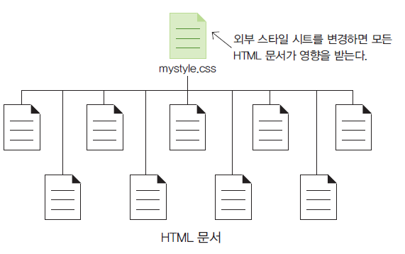
외부 파일에서 정의한 스타일 시트
여러 페이지에 한꺼번에 적용
<link> 태그를 활용
  <head>영역에 기술하여야 함
<link type="text/css" rel="stylesheet" href="mystyle.css">

Slide 27
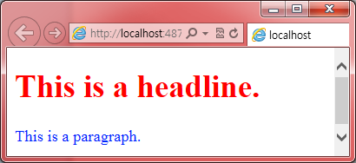
mystyle.css
h1 { color: red; }
p { color:#0026ff; }
<!DOCTYPE html>
<html>
<head>
<link type="text/css" rel="stylesheet" href="mystyle.css">
</head>
<body>
<h1>This is a headline.</h1>
<p>This is a paragraph.</p>
</body>
</html>

Slide 28

HTML의 <head>영역에서 <style> 태그로 설정
<!DOCTYPE html>
<html>
<head>
<style>
h1 { color: red; }
p { color: #0026ff; }
</style>
</head>
<body>
<h1>This is a headline.</h1>
<p>This is a paragraph.</p>
</body>
</html>

Slide 29

각각의 HTML 요소마다 스타일을 지정하는 것
2개 이상의 선언이 있다면 반드시 끝에 ;을 적어 준다.
광범위한 사용은 css 장점을 없애는
  특이 경우 사용. 예) 개발 초기 효과 확인 용도, ...
<!DOCTYPE html>
<html>
<head>
</head>
<body>
<h1 style="color: red">This is a headline.</h1>
<p style="color: #0026ff;font-size:40px;">This is a paragraph.</p>
</body>
</html>

Slide 30

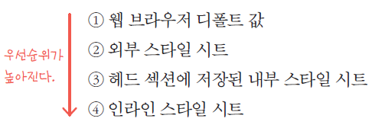
하나의 요소에 대하여 외부, 내부, 인라인 스타일이 서로 다르게 지정하고 있다면 어떤 스타일이 사용될까?
공통적으로 사용되는 스타일은 <body>요소의 스타일에 정의하는 것이 편리하다.
  Containing 요소에 적용된 스타일은 contained 요소에서 별도 지정이 없는 한 유지(상속)되는 성질을 이용

Slide 31
coffee.css
h1, p {
font-family: serif;
color: black;
}
h1 {
border-bottom: 1px solid gray;
color: red;
}
body {
background-color: yellow;
}

Slide 32
<!DOCTYPE html>
<html>
<head>
<title>Web Programming</title>
<link type="text/css" rel="stylesheet" href="coffee.css">
</head>
<body>
<h1>Welcome to Web Coffee!</h1>
<img src="coffee.gif" width="100" height="100">
<p>
하우스 로스팅 원두의 신선한 커피를 맛보세요!
<em>공인 1급 Barista</em>가
최고급 원두만을 직접 엄선하여 사용합니다.
</p>
<h2>메뉴</h2>
<p>
아메리카노,카페라떼,카푸치노,카페모카, ...
</p>
</body>
</html>

Slide 33

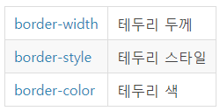

특성 | 설명
color | 텍스트 색상
font-weight | 볼드체 설정
padding | 요소의 가장자리와 내용간의 간격
font-size | 폰트의 크기
backgroud-color | 배경색
border | 요소를 감싸는 경계선
font-style | 이탤릭체 설정
backgroud-image | 배경 이미지
text-align | 텍스트 정렬
list-style | 리스트 스타일

Slide 34


방법 | 설명
이름으로 표현 | “red“
16진수로 표현 | #FF0000
10진수로 표현 | rgb(255, 0, 0)
퍼센트로 표현 | rgb(100%, 0%, 0%)
빨주노초파남보가 편합니까
아니면 #FF0000이 편합니까?
직관성 대 세밀성
g
#ffffff
#000000
r
b
#ff00ff
#ef0000
256 * 256 * 256 = 16,777,216
웹에서 사용해도 좋은 색상 종류에는… 216! ㅠㅠ

Slide 35

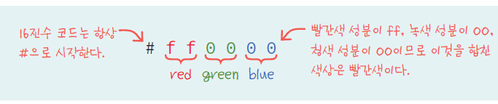
16진수 코드는 빨간색, 녹색, 청색 값을 각각 2자리의 16진수로 표시한 것
body
{
background-color: #ffd800;
}

Slide 36

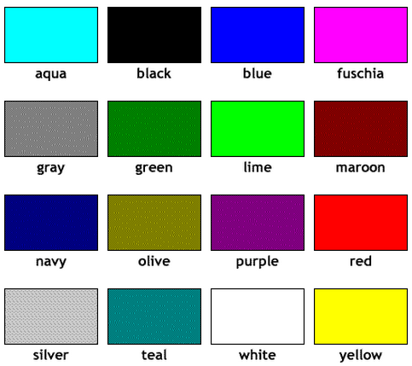
160여 가지 이름
Css color name으로 구경갑시다^^
body
{
background-color: aqua;
}

Slide 37

body
{
background-color: rgb(60%, 40%, 10%);
}
body
{
background-color: rgb(153, 102, 25);
}

Slide 38
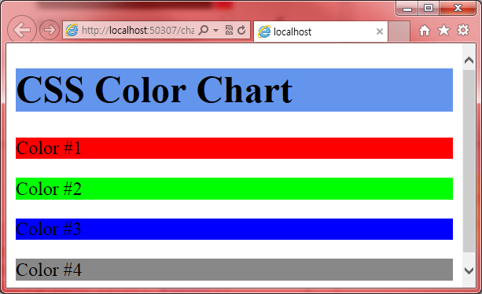
<!DOCTYPE html>
<html>
<head>
<style>
h1 { background-color: #6495ed; }
p.a { background-color: #ff0000; }
p.b { background-color: #00ff00; }
p.c { background-color: #0000ff; }
p.d { background-color: #888888; }
</style>
</head>
<body>
<h1>CSS Color Chart</h1>
<p class="a">Color #1</p>
<p class="b">Color #2</p>
<p class="c">Color #3</p>
<p class="d">Color #4</p>
</body>
</html>

Slide 39

속성 | 설명
font | 한줄에서 모든 폰트 속성을 설정할 때 사용
font-family | 폰트 패밀리 설정
font-size | 폰트의 크기 설정
font-style | 폰트 스타일 설정
font-weight | 폰트의 볼드체 여부 설정

Slide 40

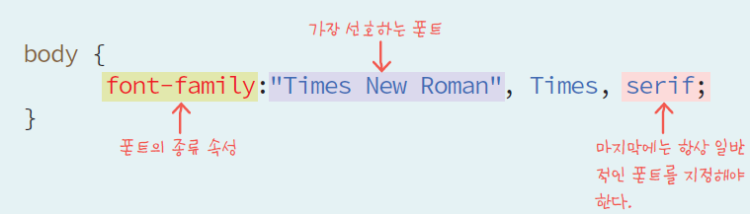
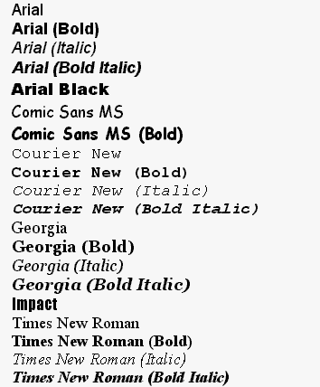

Slide 41

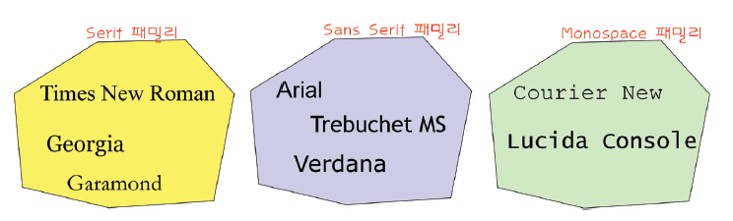
Serif(삐침) 폰트는 우아하고 전통적인 느낌
sans-serif(삐침없음)은 깔끔하고 가독성이 좋다.
monospace는 타자기 서체. i나 l 같은 글자도 폭이 다른 것과 같이 넓다.
cursive와 fantasy 폰트는 장난스러우며 스타일리쉬한 느낌

Slide 42

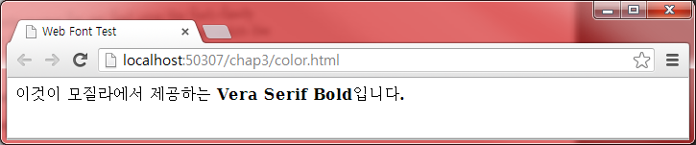
<html>
<head>
<title>Web Font Test</title>
<style>
@font-face {
font-family: "Vera Serif Bold";
src: url("http://developer.mozilla.org/@api/deki/files/2934/=VeraSeBd.ttf");
}
body { font-family: "Vera Serif Bold", serif }
</style>
</head>
<body>
이것이 모질라에서 제공하는 Vera Serif Bold입니다.
</body>
</html>
웹 서버에 저장해둔 폰트를 사용하라!
나만의 폰트를 사용할 수 있겠군!

Slide 43

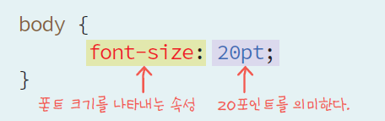


폰트의 단위
  pt – 포인트
  px - 픽셀
  % - 퍼센트
    부모에서 설정한 크기 대비 비율. body에서 20pt 설정 시 200%이면 40pt
  em – 배수(scale factor)
    %단위 쓰지 않고 배수로 씁니다. 200% = 2em, 150% = 1.5em
  키워드 – xx-small, x-small, small, medium, large, x-large, xx-large
    small은 대부분 브라우저에서 12px
body 에 키워드(small 또는 medium이 대세), 다른 요소는 em으로

Slide 44

픽셀 : 색상 최소 제어 크기. 해상도
  1920 * 1200 해상도를 가진다. = 1920 * 1200 개 픽셀이 있다.
  위 해상도를 가진 24인치 모니터가 있다면 94.34ppi
    ppi = pixel per inch
    16px로 지정 시 0.1696 인치(0.424cm)로 나타난다.
포인트 : 종이 인쇄 단위임
  Mac 환경(72ppi)에서 1pt = 1px = 약 0.3527mm
  Windows(96ppi)의 경우 1pt = 1.3333px = 약 0.4702mm
즉 pt로 지정하면 어떨 경우 같은 값의 px보다 33% 더 크게 보인다.

Slide 45

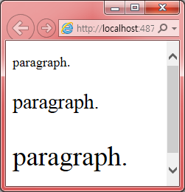
<!DOCTYPE html>
<html>
<head>
<style>
body { font-size: medium;
}
p#t1 { font-size: 1.0em; }
p#t2 { font-size: 1.5em; }
p#t3 { font-size: 2.0em; }
</style>
</head>
<body>
<p id="t1">paragraph.</p>
<p id="t2">paragraph.</p>
<p id="t3">paragraph.</p>
</body>
</html>

Slide 46


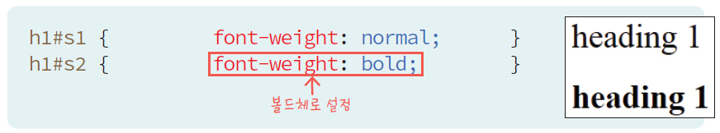
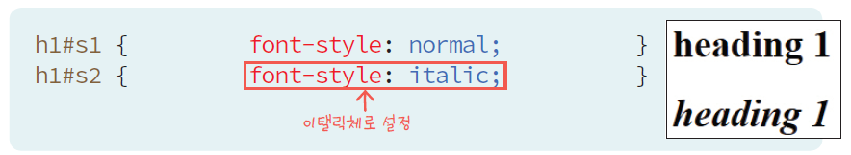
font-weight – 볼드체 여부(normal, bold)
font-style – 이탤릭체 여부(normal, italic, oblique)
  Italic과 oblique은 느낌이 비슷
oblique : 비스듬한, 기울어진(slanting)

Slide 47

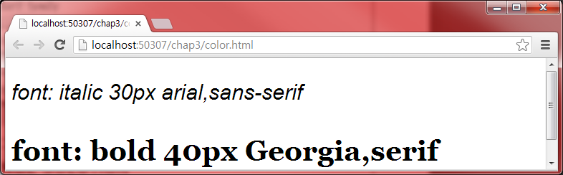
<!DOCTYPE html>
<html>
<head>
<style>
p.style1 {
font: italic 30px arial,sans-serif;
}
p.style2 {
font: bold 40px Georgia,serif;
}
</style>
</head>
<body>
<p class="style1">font: italic 30px arial,sans-serif</p>
<p class="style2">font: bold 40px Georgia,serif</p>
</body>
</html>
폰트는 속성명 없이 값만으로 한줄로 주욱 쓸 수 있음 – 축약기법이라 함
Style, variant, weight, size, family 순서로 기입하며, size 및 family는 필수임

Slide 48

속성 | 설명
color | 텍스트의 색상을 지정한다.
direction | 텍스트 작성 방향을 지정한다. (가로쓰기, 세로쓰기)
letter-spacing | 글자간 간격을 지정한다.
line-height | 텍스트 줄의 높이를 지정한다.
text-align | 텍스트의 수평 정렬을 지정한다.
text-decoration | 텍스트 장식을 지정한다.
text-indent | 텍스트의 들여쓰기를 지정한다.
text-shadow | 그림자 효과를 지정한다.
text-transform | 대소문자 변환을 지정한다.

Slide 49

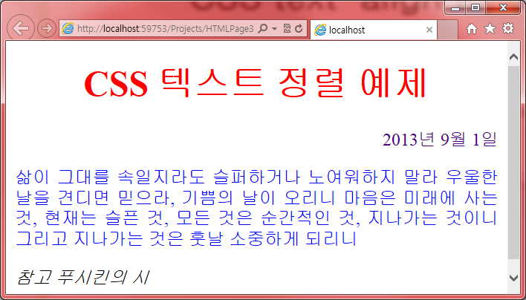
<!DOCTYPE html>
<html>
<head>
<style>
h1 { text-align: center; color: red; } // 중앙정렬
p.date { text-align: right; color: indigo; } // 오른쪽정렬
p.poet { text-align: justify; color: blue; } // 양쪽정렬
</style>
</head>
<body>
<h1>CSS 텍스트 정렬 예제</h1>
<p class="date">2013년 9월 1일</p>
<p class="poet">
삶이 그대를 속일지라도 슬퍼하거나 노여워하지 말라
...
</p>
<p><em>참고 푸시킨의 시</em> </p>
</body>
</html>

Slide 50

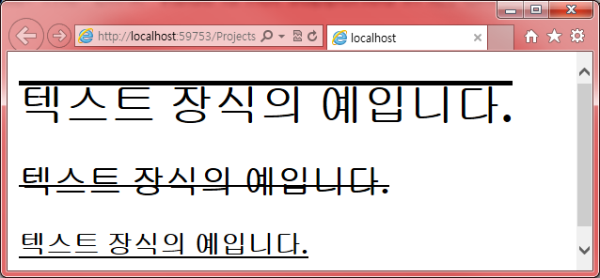
<!DOCTYPE html>
<html>
<head>
<style>
h1 { text-decoration:overline; }
h2 { text-decoration:line-through; }
h3 { text-decoration:underline; }
</style>
</head>
<body>
<h1>텍스트 장식의 예입니다.</h1>
<h2>텍스트 장식의 예입니다.</h2>
<h3>텍스트 장식의 예입니다.</h3>
</body>
</html>

Slide 51

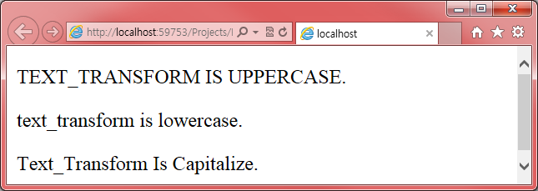
<!DOCTYPE html>
<html>
<head>
<style>
p.upper { text-transform:uppercase; }
p.lower { text-transform:lowercase; }
p.capit { text-transform:capitalize; }
</style>
</head>
<body>
<p class="upper">text_transform is uppercase.</p>
<p class="lower">text_transform is lowercase.</p>
<p class="capit">text_transform is capitalize.</p>
</body>
</html>

Slide 52

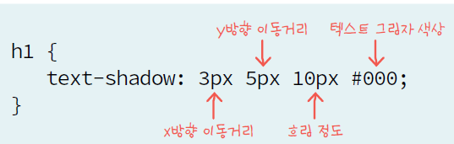
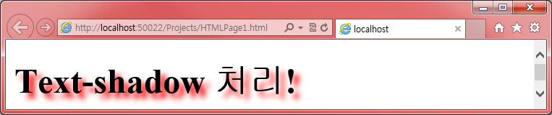
<!DOCTYPE html>
<html>
<head>
<style>
h1 {
text-shadow: 5px 5px 5px #FF0000;
}
</style>
</head>
<body>
<h1>Text-shadow 처리!</h1>
</body>
</html>

Slide 53

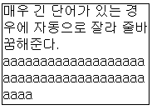
<!DOCTYPE html>
<html>
<head>
<style>
p.test {
width: 11em;
border: 1px solid #000000;
word-wrap: break-word;
}
</style>
</head>
<body>
<p class="test">
매우 긴 단어가 있는 경우에 자동으로 잘라 줄바꿈해준다.
aaaaaaaaaaaaaaaaaaaaaaaaaaaaaaaaaaaaaaaaaa
</p>
</body>
</html>

Slide 54


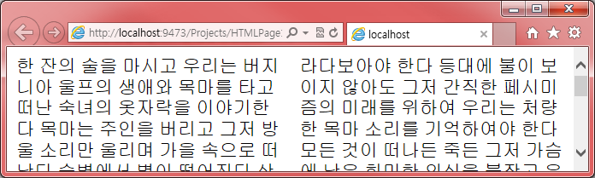
<!DOCTYPE html>
<html>
<head>
<style>
.poet {
column-count: 2;
}
</style>
</head>
<body>
<div class="poet">
한 잔의 술을 마시고
우리는 버지니아 울프의 생애와
목마를 타고 떠난 숙녀의 옷자락을 이야기한다
...
가을바람 소리는
내 쓰러진 술병 속에서 목메어 우는데
</div>
</body>
</html>

Slide 55



